Slide 1
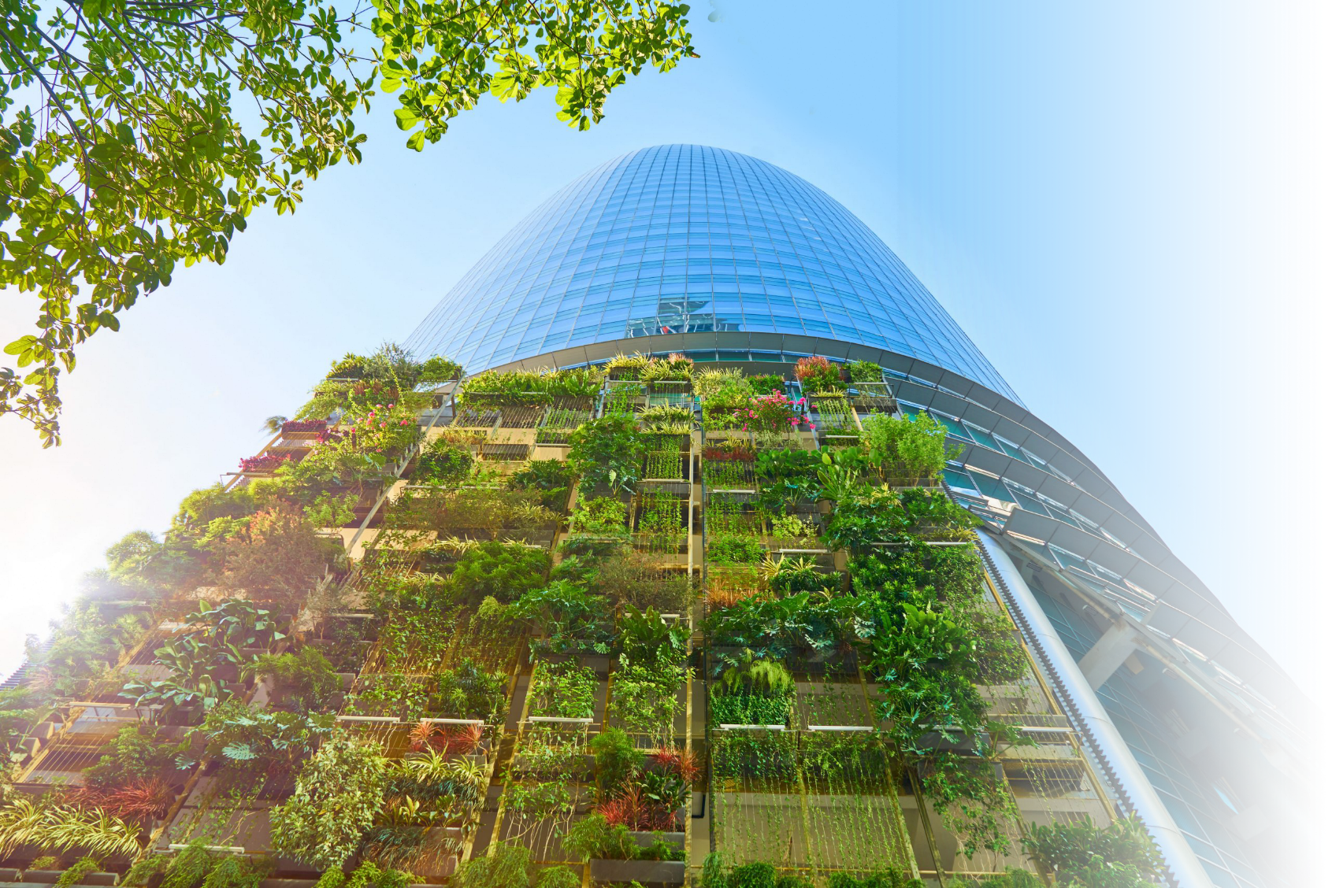

שער

Slide 2
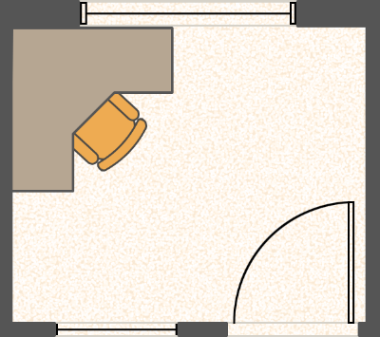
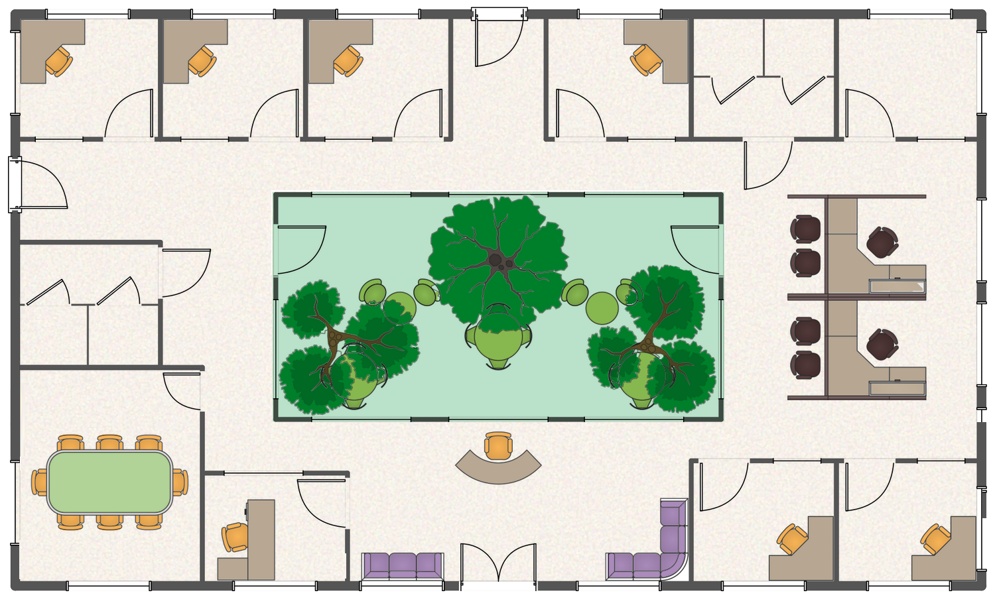
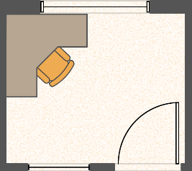
קומה

Slide 3
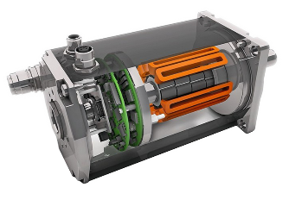
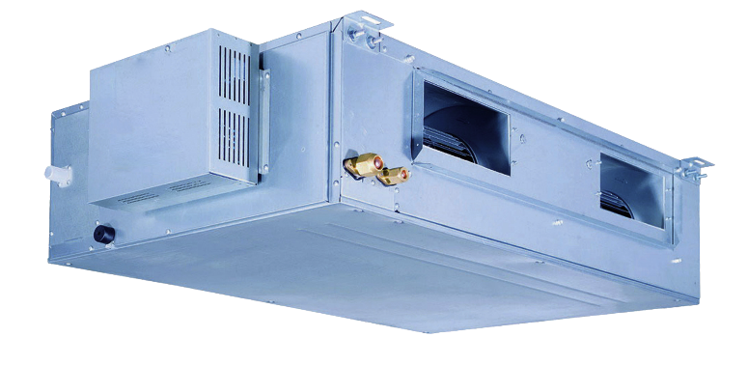
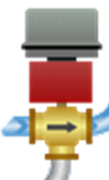
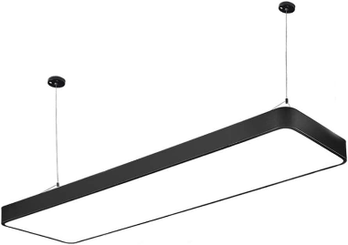
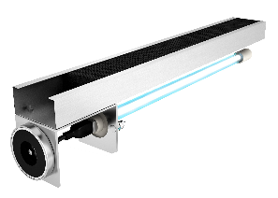
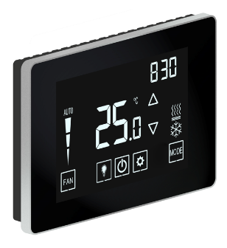
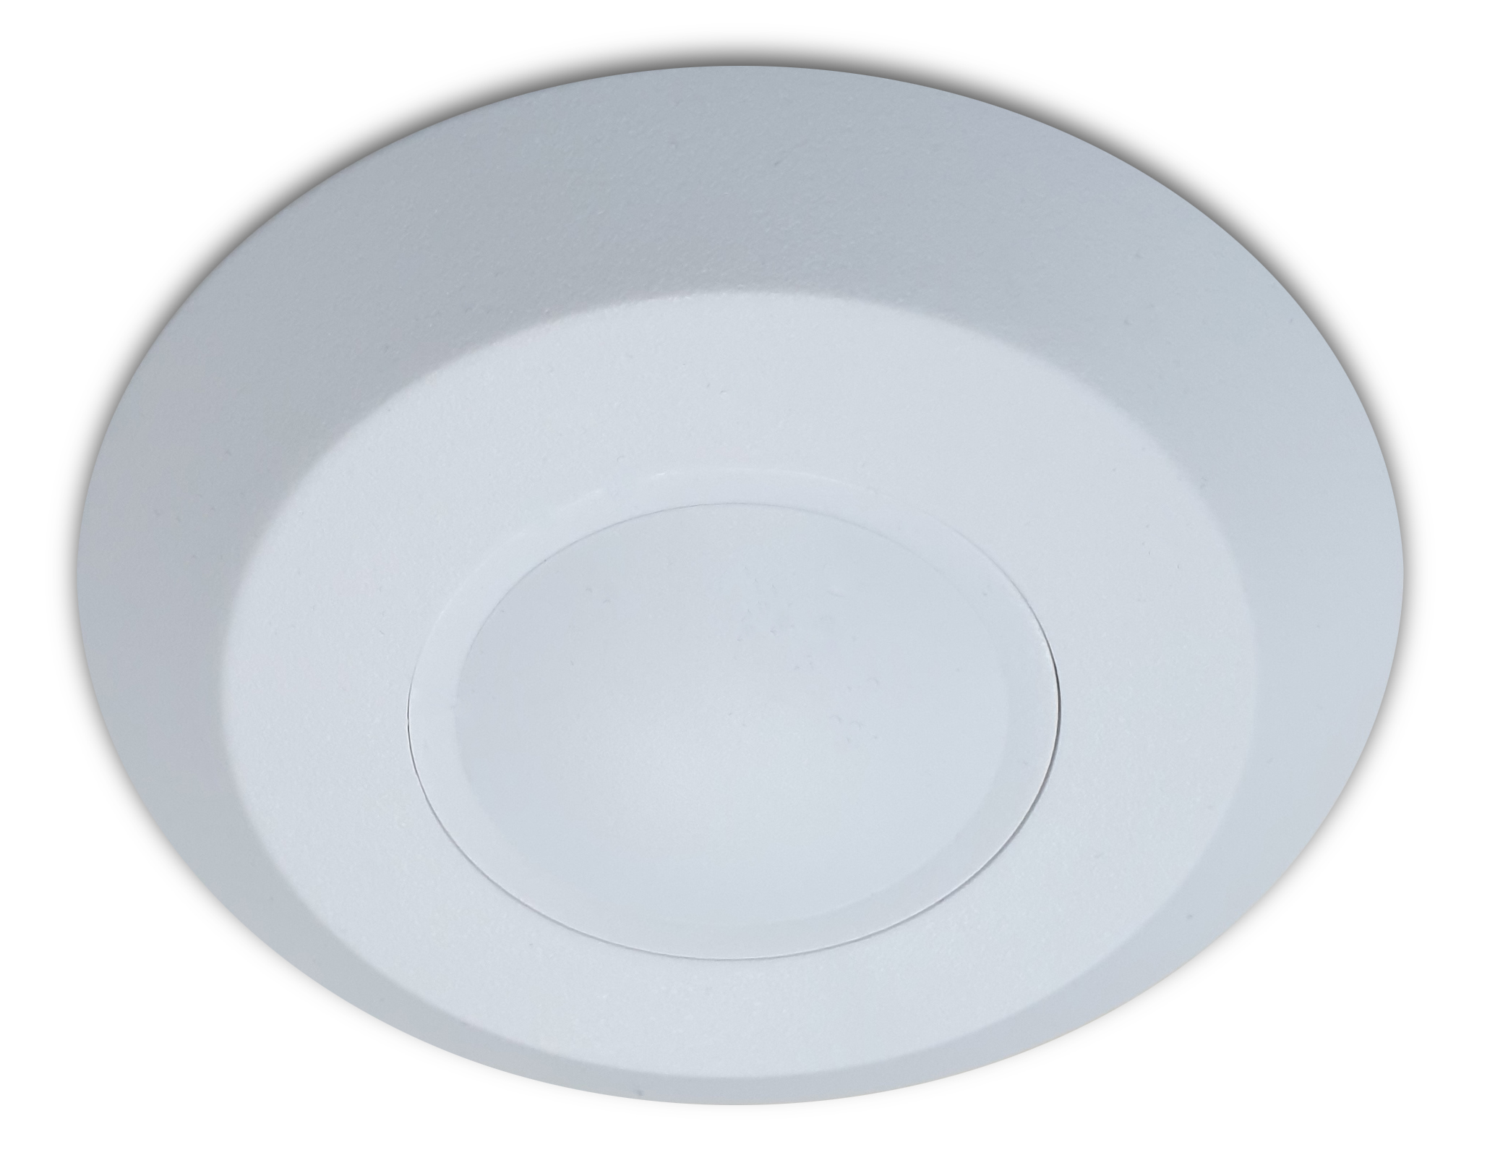
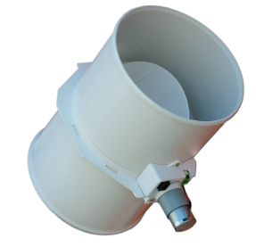
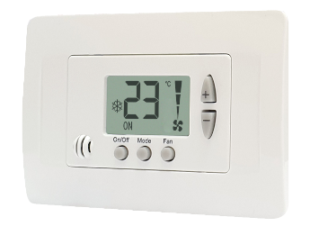
תרשים כללי
מ.א.
FCU
בקר בתקשורת
1
6
5
2
1
מנוע
EC MOTOR
3
4
ברז חשמלי
פרופורציונלי
2
6
תאורת UV
5
4
3
תאורת חדר
רגש נוכחות
IDK360
פנל הפעלה
MTS/X500/CO2
דמפר אוויר צח
DA8/401
TAT220/FC/SUPER

Slide 4
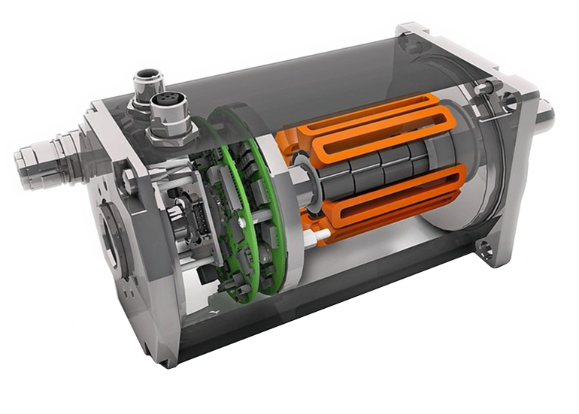
מנועיEC
ביחידות מפוח-נחשון ויטאות

Slide 5

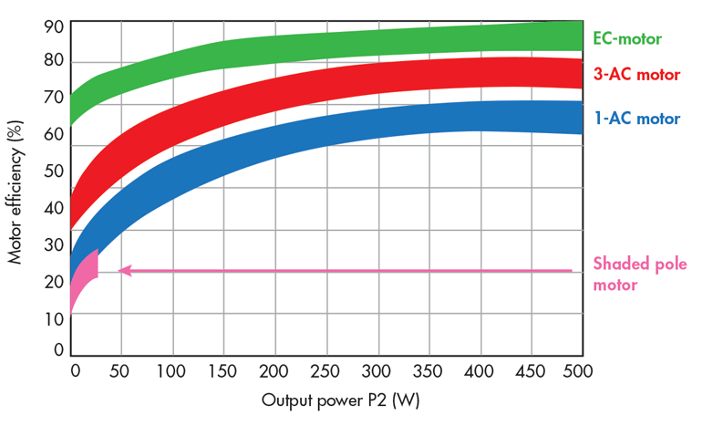
מנוע EC FAN
מנועEC בהשוואה למנועיAC גרף נצילות
מנוע ללא מברשות "brushless"
ללא שחיקה
רמת רעש נמוכה
פליטת חום נמוכה
אין הפרעות אלקטרומגנטיות (EMC)
נצילות גבוהה
צריכת חשמל נמוכה
אורך חיים גבוה
כרטיס אלקטרוני עם משנה מהירות אינטגרלי
ויסות מהירות מבקרה חיצונית

Slide 6
יתרונות מנועEC
נצילות גבוהה
צריכת חשמל נמוכה
אורך חיים גבוה
כרטיס אלקטרוני עם משנה מהירות אינטגרלי
ויסות מהירות מבקרה חיצונית
מנוע ללא מברשות "brushless"
ללא שחיקה
רמת רעש נמוכה
פליטת חום נמוכה
אין הפרעות אלקטרומגנטיות (EMC)

Slide 7
סכימה
בקר חדר ליחידת FCU עם בקרה מתאימה למנוע EC
הזנה קבועה למנוע של 230VAC ו-12VDC
פיקוד 0-10VDC רציף לויסות מהירות המפוח

Slide 8
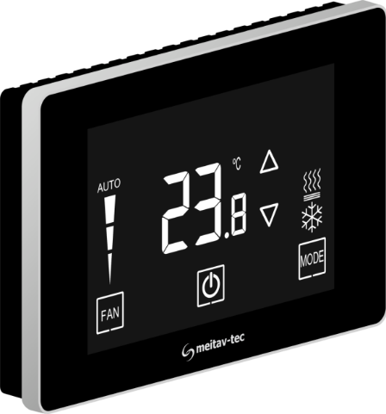
פנל הפעלה – מסך מגע
ליח' FCU עם מנוע EC
מהירויות המפוח ניתנות להגדרה גמישה בתחום 0-10V
לדוגמה :
מהירות נמוכה – 3V
מהירות בינונית – 6V
מהירות גבוהה – 10V
מהירות אוטומטית - עבודה רציפה בין 2-10V (ניתן לשינוי)
במצב "אוטומטי" משתנה מהירות המנוע בהתאם להפרש בין טמפרטורת החדר והטמפרטורה הרצויה

Slide 9
תרשים כללי
מ.א.
FCU
בקר בתקשורת
1
6
5
2
1
מנוע
EC MOTOR
3
4
ברז חשמלי
פרופורציונלי
2
6
תאורת UV
5
4
3
תאורת חדר
רגש נוכחות
IDK360
פנל הפעלה
MTS/X500/CO2
דמפר אוויר צח
DA8/401
TAT220/FC/SUPER

Slide 10
אוויר צח בבנייני משרדים
תיאור כללי
הכנסת אוויר צח לחדרים מקטינה את רמת דו תחמוצת הפחמן הנפלט מנשימת האנשים
כמות האוויר הצח היא כרבע מכמות האוויר המסתחררת במערכת מיזוג האוויר
העומס התרמי בגין אוויר צח בבנין הוא כ-40% מהעומס הכולל
כמות החלפות אוויר לאוורור במשרד ע"פ התקן היא 3 החלפות בשעה
העומס התרמי הנדרש לאוורור משרד בגודל של 10 מ"ר, 1-2 אנשים, הוא 2400BTU/H
צריכת החשמל לאוורור החדר הנ"ל כ- 300 וואט

Slide 11
רגשי CO₂
רגשיCO₂ חדשים בטכנולוגיית
NDIR
Non-Dispersive-InfraRed
ללא כיול
עקרון הפעולה – זיהוי ריכוז גז CO₂
בעזרת קרינה אינפרה אדומה
ומסנן אופטי הקיימים בגלאי
רגשים על בסיס חומר כימי
מאבדים במשך הזמן מדיוקם
ונדרשת החלפה או כיול
אחת ל-3 עד 4 שנים

Slide 12
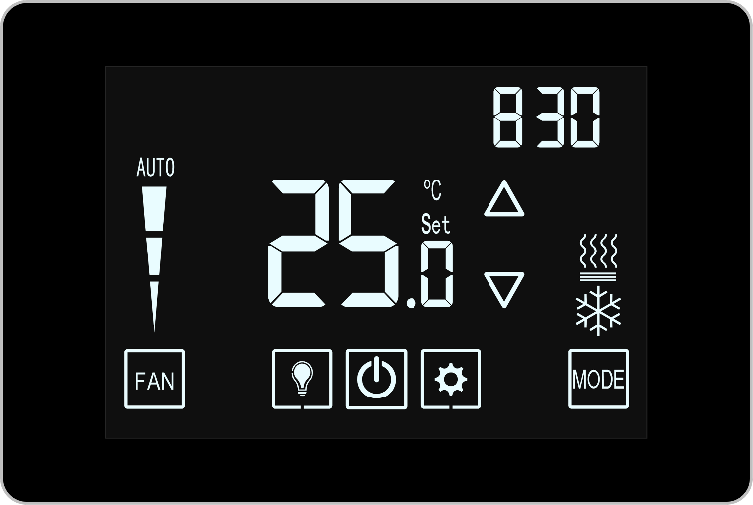
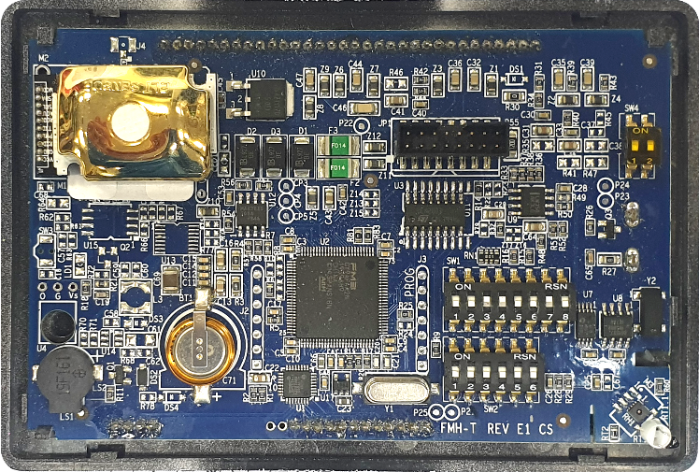
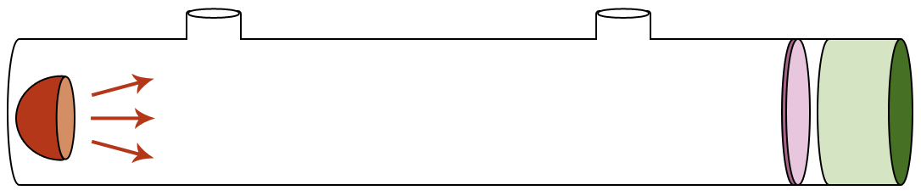
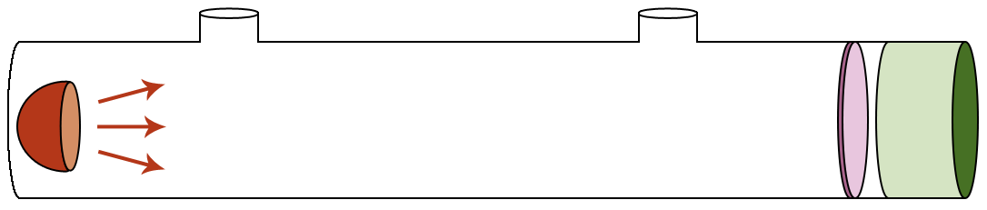
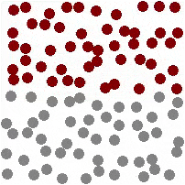
פנל הפעלה MTS/X500/CO2
בקרת איכות אוויר באמצעות רגש CO2 מובנה
400-600 ppm | מצויין
700-800 ppm | טוב מאוד
900-1000 ppm | תקין
1100-1500ppm | בינוני
1600-2100ppm | גרוע
כניסת
גז
יציאת
גז
מסנן
אופטי
תא
בדיקה
תאורת
אינפרה
אדום
מבנה רגשCO₂ בטכנולוגייתNDIR

Slide 13
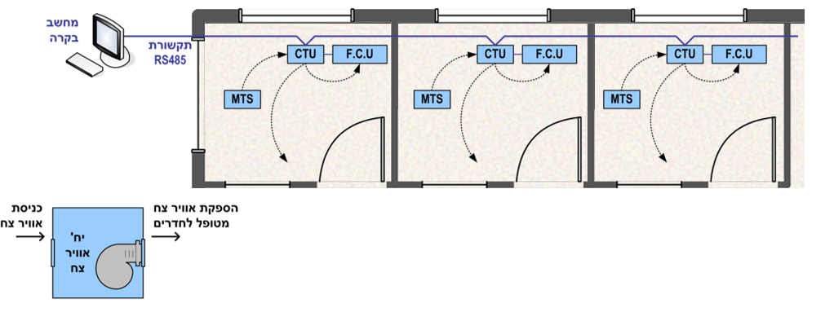






אוויר צח אנימציה
אוויר צח
שליטה מלאה ב-F.C.U
ובדמפר אוויר צח מבקר החדר
פנל החדר מעביר ברצף קריאות
טמפרטורה ו-CO2 לבקר החדר
ככל שחדרים מגיעים לרמתCO2 רצויה שנקבעה, דמפרים נסגרים,
לחץ אוויר בתעלת ההספקה עולה ויחידת אוויר צח מורידה תפוקה
השפעת בקרתCO2 בחדרים על עבודת יחידות אוויר צח - חסכון של 50%-40%
א. חסכון חשמלי – הקטנת מהירות המנוע
ב. חסכון בתפוקת הקרור - כמות אוויר קטנה יותר לקרור

Slide 14
תרשים כללי
מ.א.
FCU
בקר בתקשורת
1
6
5
2
1
מנוע
EC MOTOR
3
4
ברז חשמלי
פרופורציונלי
2
6
תאורת UV
5
4
3
תאורת חדר
רגש נוכחות
IDK360
פנל הפעלה
MTS/X500/CO2
דמפר אוויר צח
DA8/401
TAT220/FC/SUPER

Slide 15






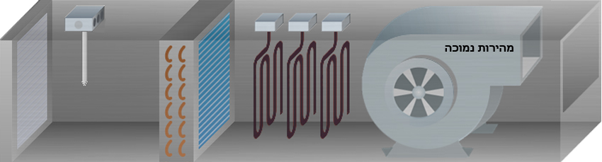
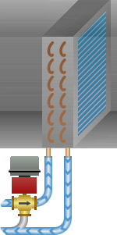







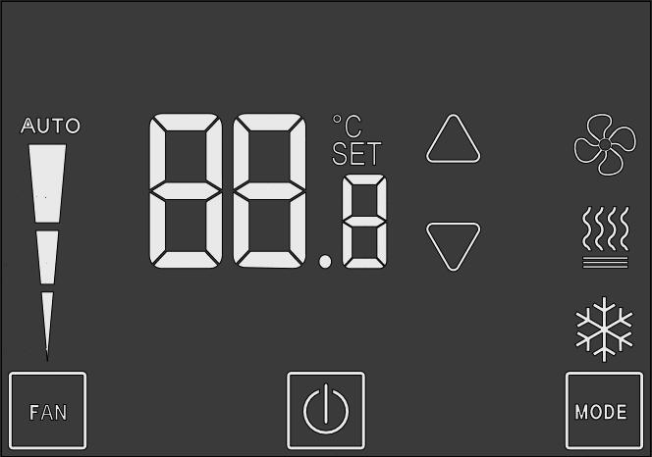







































UV
UV
בקר תקשורת
CTU4501/P2/H3/SUPER/UV
CTU
פנל הפעלה
MTS/X500/UV
התראות UV
תקלה / דלת פתוחה
תקלה / דלת פתוחה
החלפת נורה
החלפת נורה

Slide 16
תרשים כללי
מ.א.
FCU
בקר בתקשורת
1
6
5
2
1
מנוע
EC MOTOR
3
4
ברז חשמלי
פרופורציונלי
2
6
תאורת UV
5
4
3
תאורת חדר
רגש נוכחות
IDK360
פנל הפעלה
MTS/X500/CO2
דמפר אוויר צח
DA8/401
TAT220/FC/SUPER

Slide 17
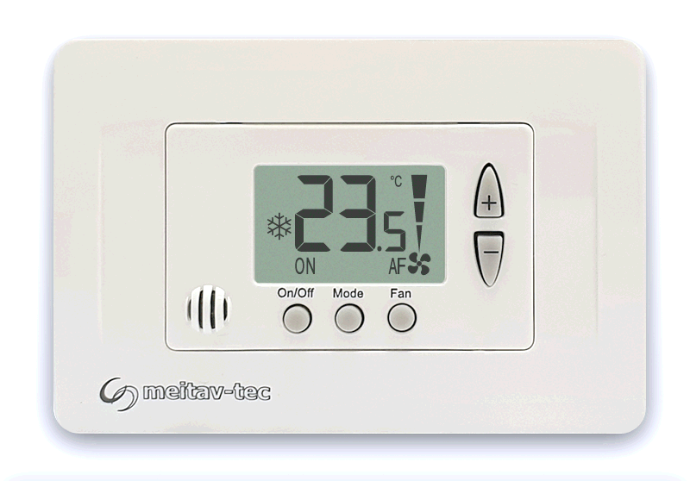
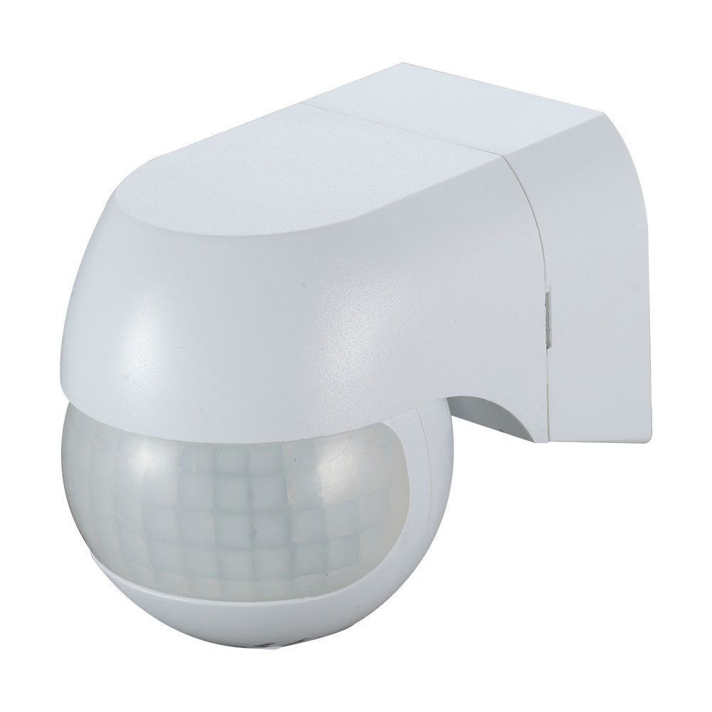
TAT220
TAT220/FC/SUPER
טרמוסטט אוניברסלי לחיסכון באנרגיה
ליח' מפוח-נחשון
הגדרת מצב פעולה On/Off או Start/Stop
טיימר לכיבוי עד 10 שעות
גבולות טמפרטורה לחימום ולקירור
אפשרות לנעילת לחצני התרמוסטט
אפשרות לחיבור גלאי נוכחות:
  גלאי קירי או תקרתי
  אפשרות להפעלת או הפסקת פעולת גלאי הנוכחות
  הגדרת קוטביות גלאי
  קביעת זמן השהייה לניתוק
  פעולה בחזרה למצב גילוי – נשאר כבוי או חזרה למצב קודם

Slide 18
תרשים כללי
מ.א.
FCU
בקר בתקשורת
1
6
5
2
1
מנוע
EC MOTOR
3
4
ברז חשמלי
פרופורציונלי
2
6
תאורת UV
5
4
3
תאורת חדר
רגש נוכחות
IDK360
פנל הפעלה
MTS/X500/CO2
דמפר אוויר צח
DA8/401
TAT220/FC/SUPER

Slide 19
סיום
מיטב-טק בע"מ
(מקבוצת קונטאל)
אתר: www.meitavtec.co.il
מייל: israel@meitavtec.com
טל': 03-9626462
ישראל וולק: 054-2000080
סיום

